Slide 1


Las Dolomitas es una cadena montañosa de Italia que se extiende a las provincias de Belluno (en la cual queda buena parte), Bolzano, Trento, Udine y Pordenone. La montaña más alta es la Marmolada con 3.342 m. Hay muchas otras montañas con una altitud superior a los 3.000 m: el Antelao, el Pelmo, las Tofanas, la Civetta, el Sassolungo, el Piz Boè, la Cima de la Vezzana, la Cima Tossa, la Punta dei 3 Scarperi, el Sorapìss, el Sass Rigais, el Cimone della Pala. En la región de las Dolomitas, pueblos como Cortina d'Ampezzo, Rocca Pietore, Ortisei, Arabba, Selva di Val Gardena y Corvara in Badia viven del turismo. Hay muchos agostaderos que atraen a los turistas, sea de turismo naturalista como de esquiadores (el comprensorio mide más de 1200 km de pistas y es uno de los mayores de Europa) o escaladores. Las Dolomitas fueron declaradas Patrimonio de la Humanidad por la UNESCO en el año 2009. Los Dolomitas, son una sección del gran sector Alpes del sudeste. Su pico más alto es la Marmolada, con 3.343 m. Se encuentran en las regiones italianas del Véneto y el Trentino-Alto Adigio. Como sección alpina, el término Dolomitas define esa parte de los Alpes que tiene límites geográficos bien precisos y continuidad territorial. Hay, un concepto más amplio de Dolomitas, como el conjunto de grupos montañosos, caracterizados por una presencia predominante de roca dolomítica. Tales grupos se encuentran principalmente en el interior de la sección alpina definida como Dolomitas, pero también en otros grupos pertenecientes a otras secciones.
Creó: Jeremías
Para: mis pps
Música: Música Clásica Moderna

Slide 2
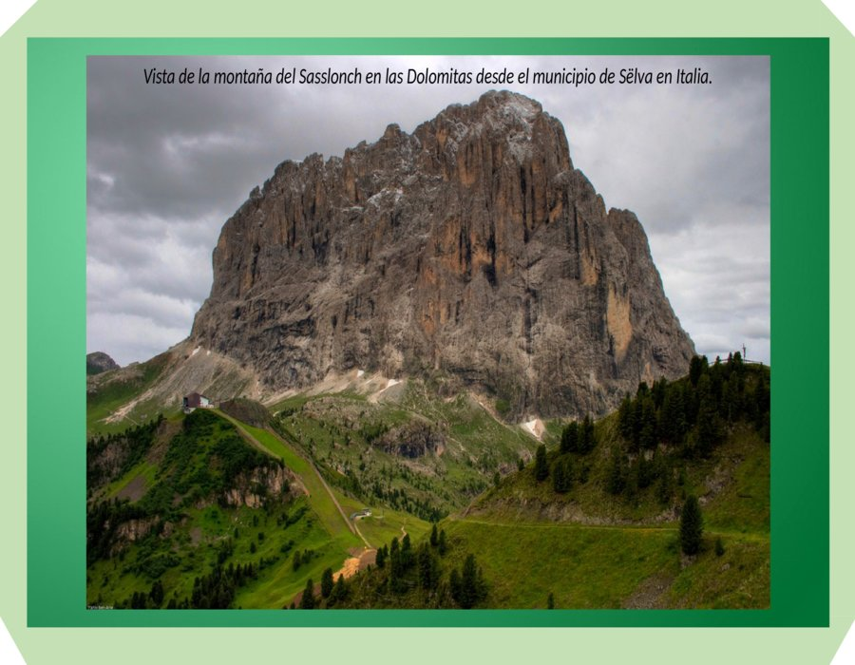

Slide 3
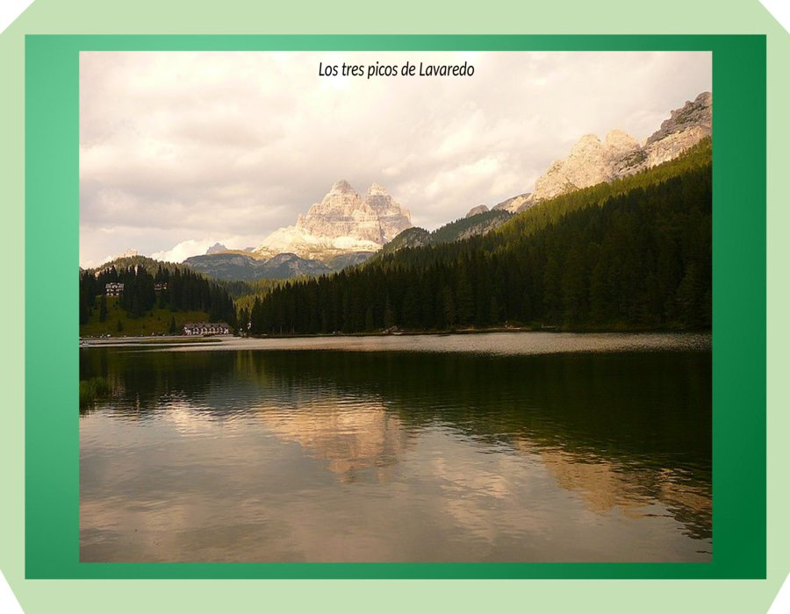

Slide 4
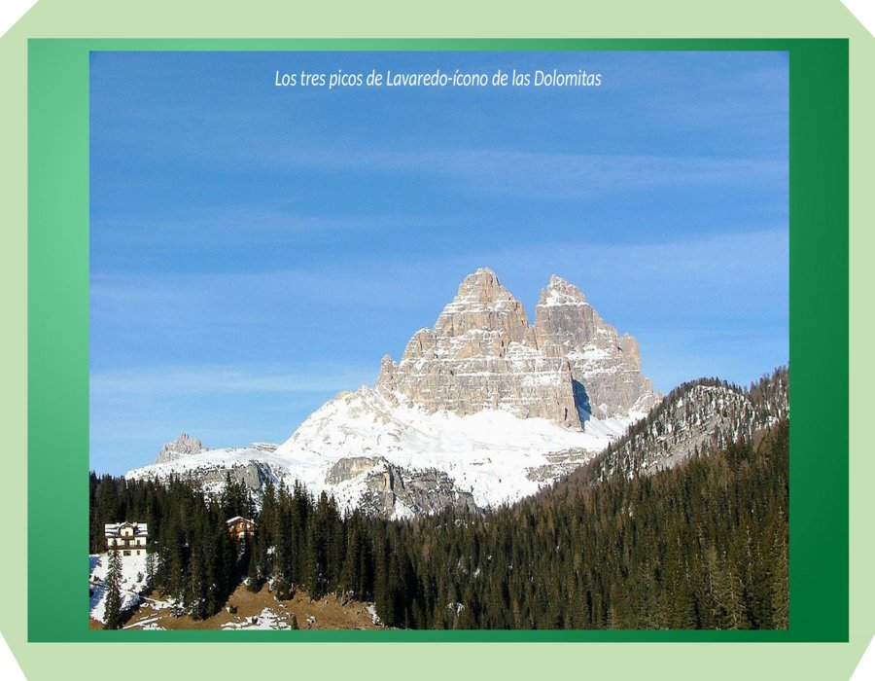

Slide 5
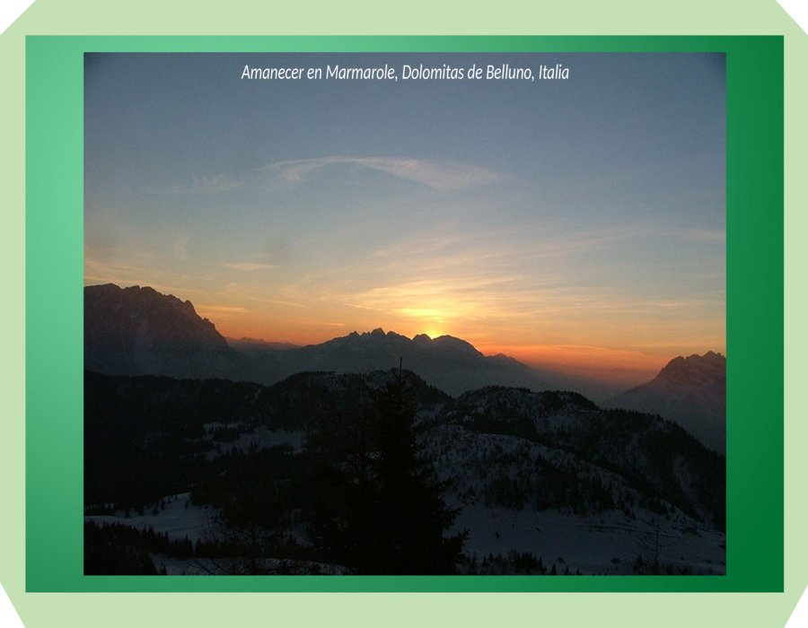

Slide 6
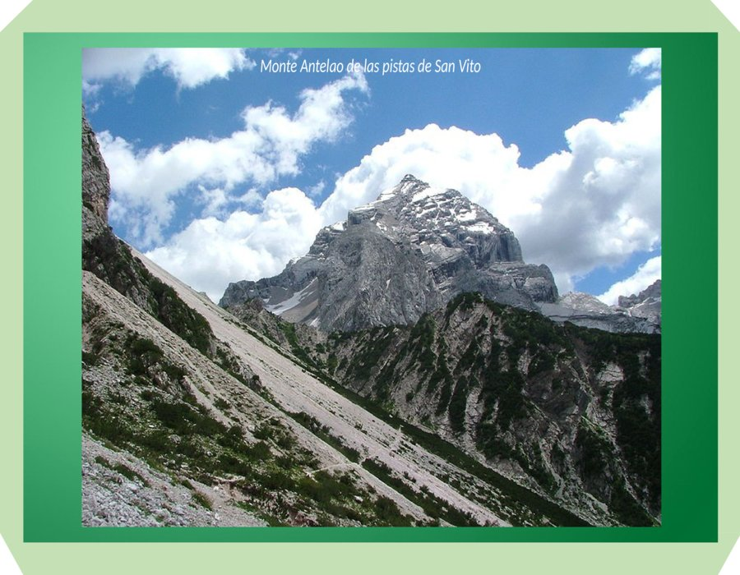

Slide 7
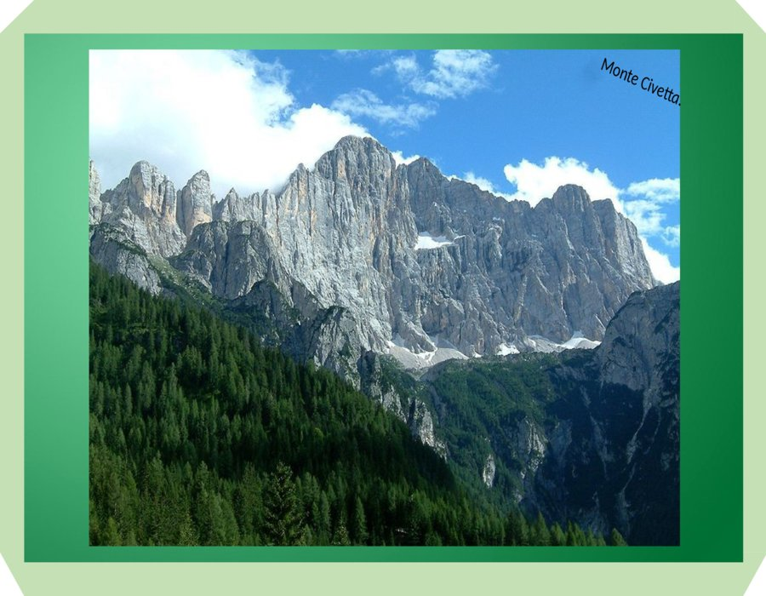

Slide 8
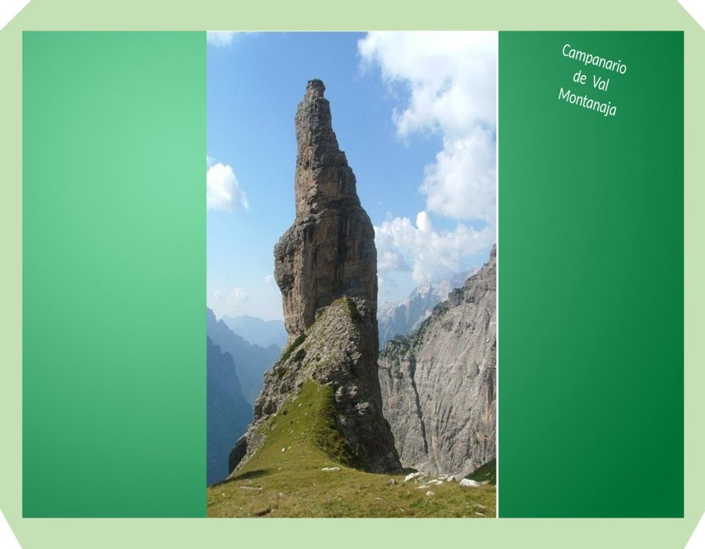

Slide 9
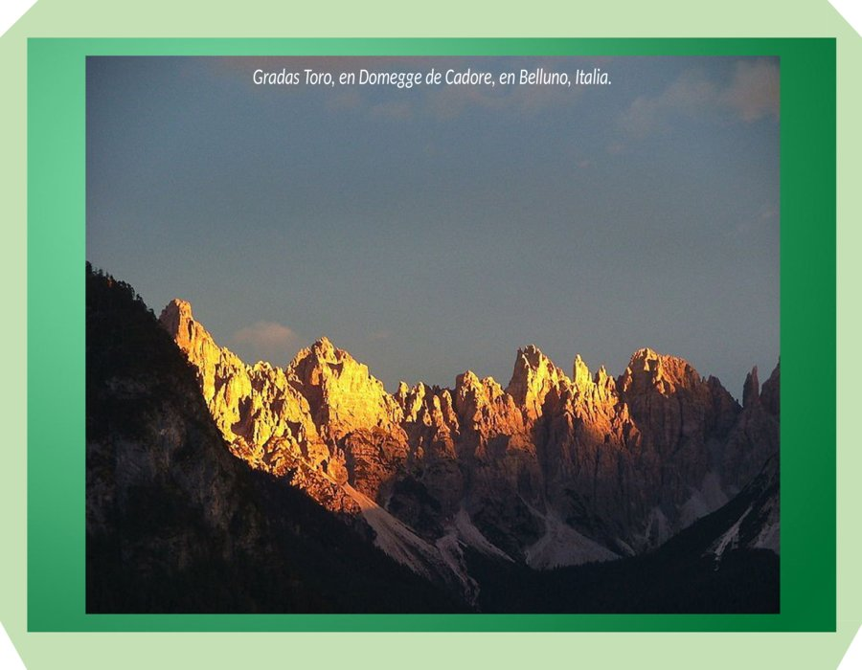

Slide 10
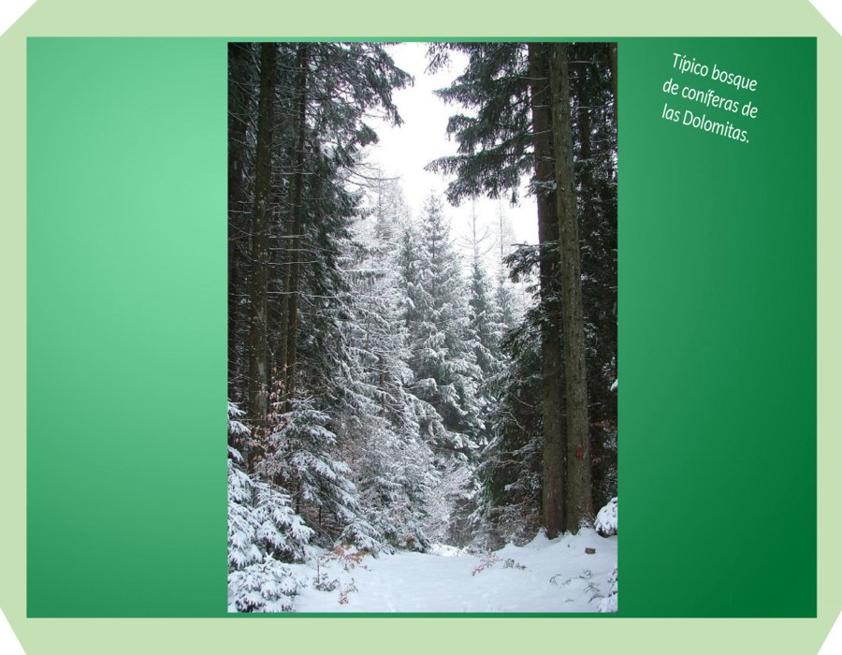

Slide 11
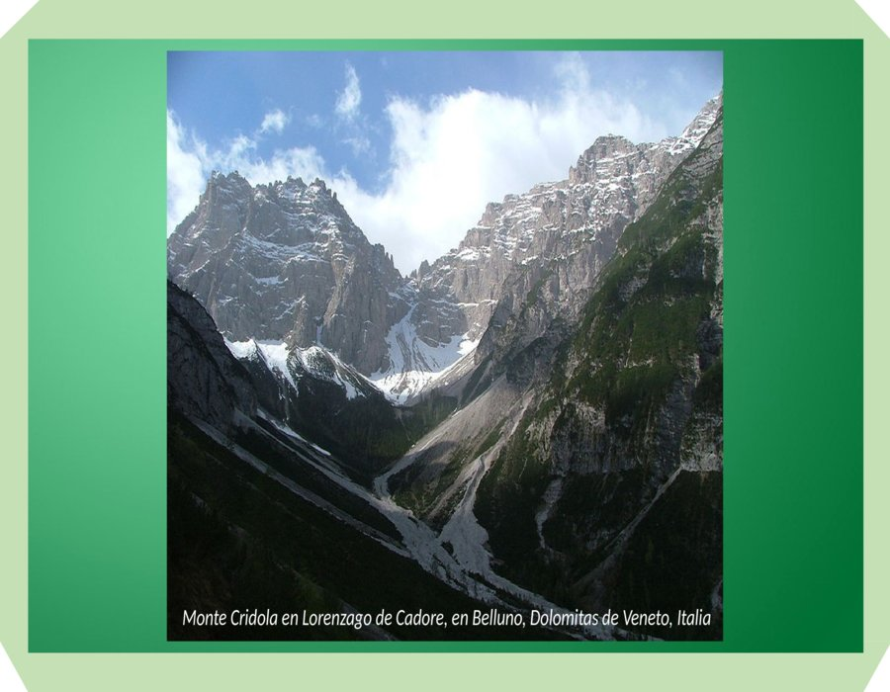

Slide 12
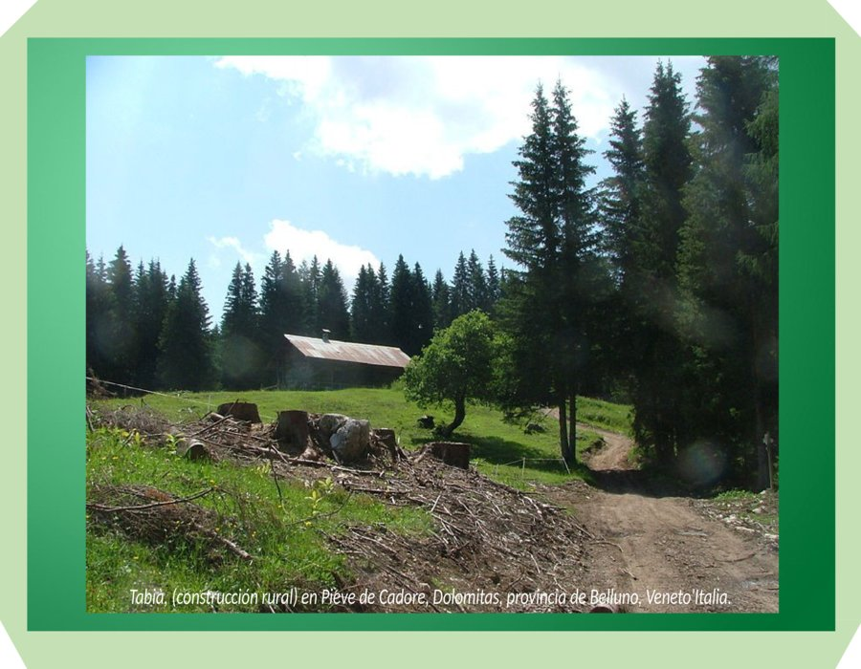

Slide 13
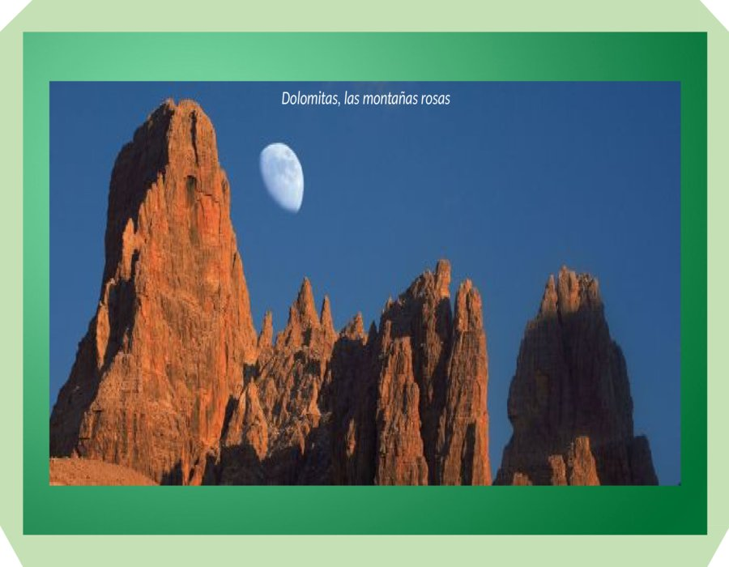

Slide 14
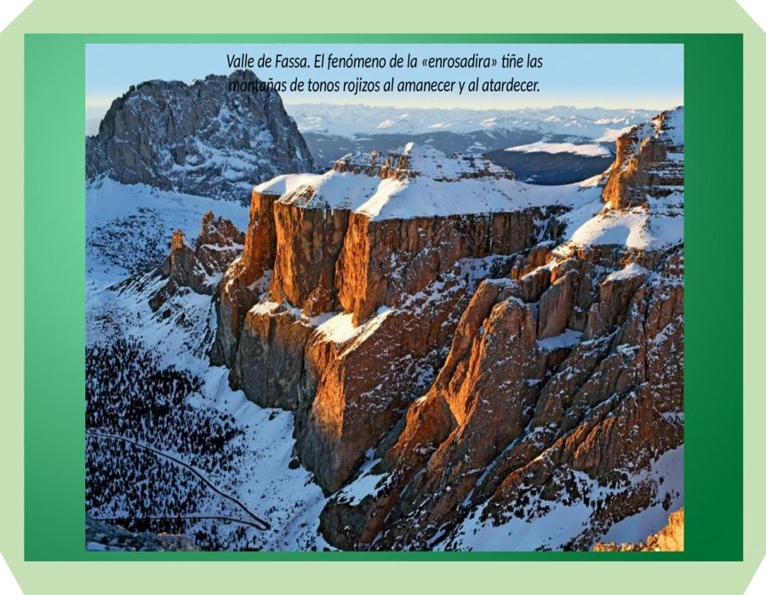

Slide 15
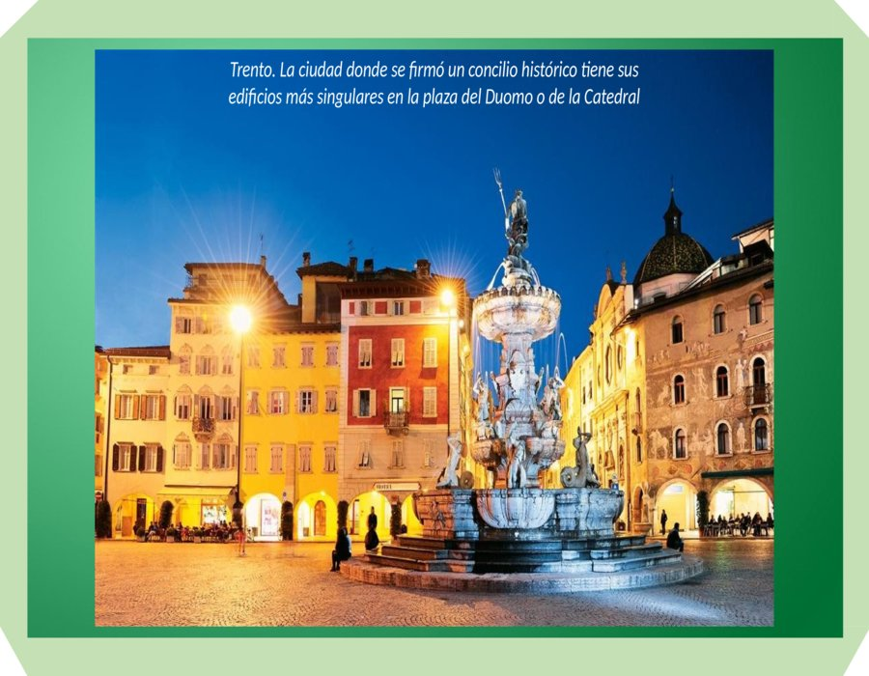

Slide 16
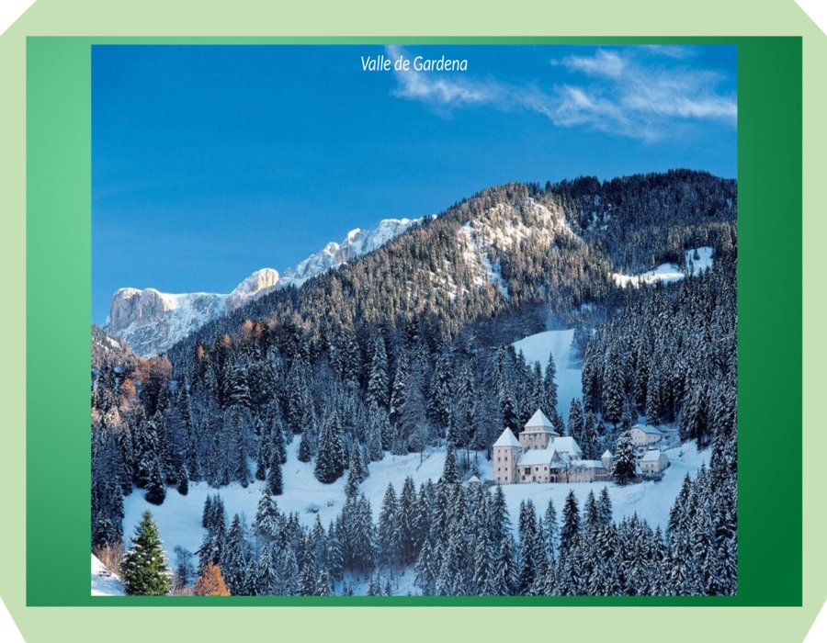

Slide 17
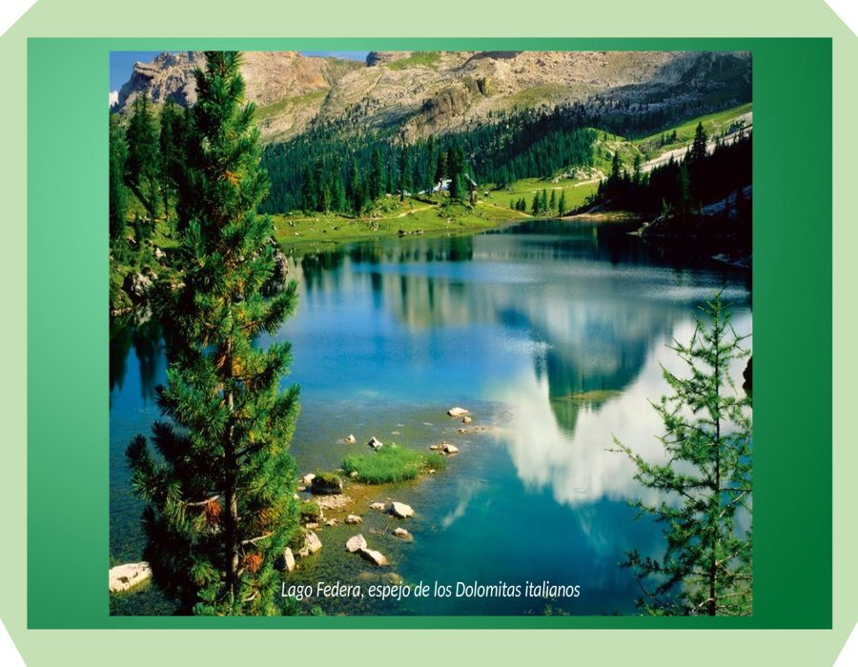

Slide 18
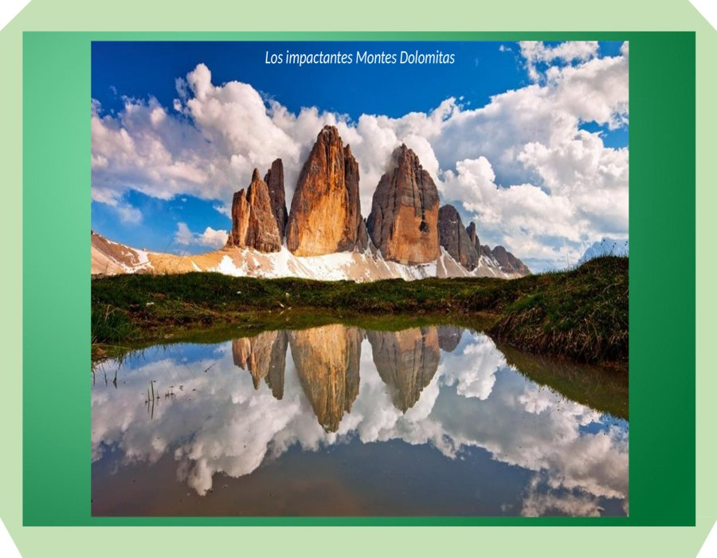

Slide 19
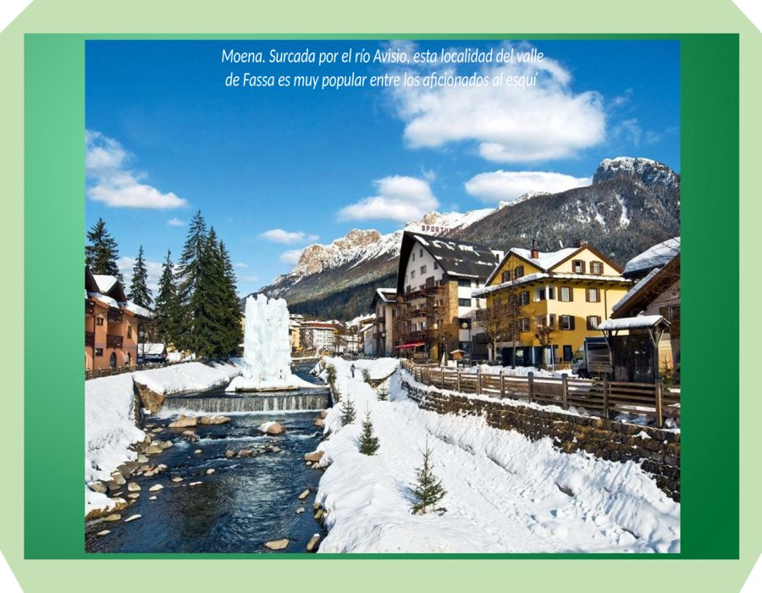

Slide 20
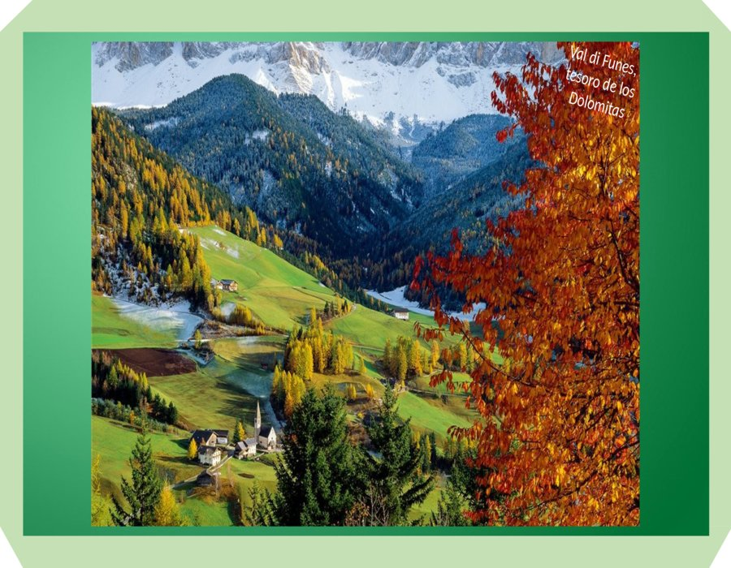

Slide 21
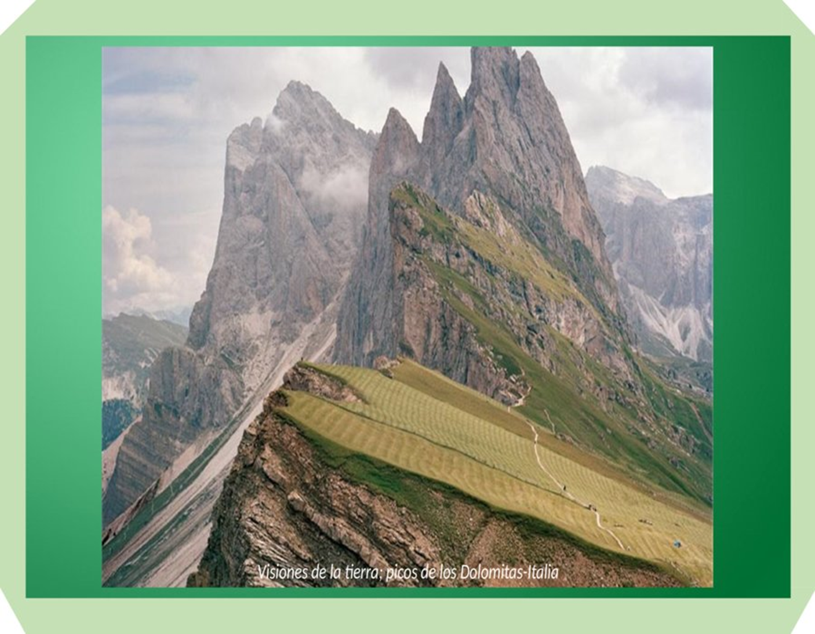

Slide 22
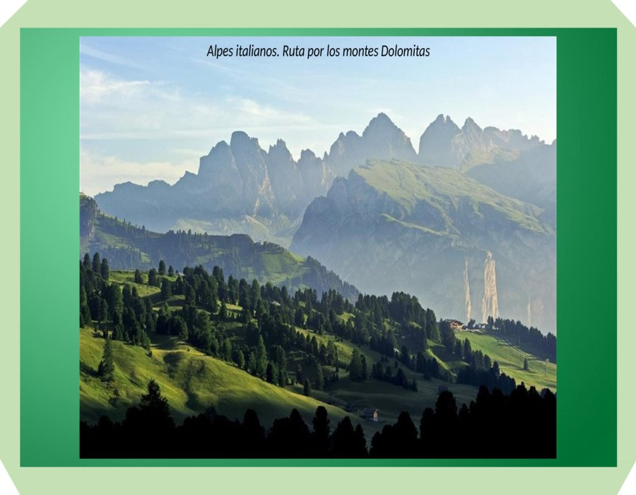

Slide 23
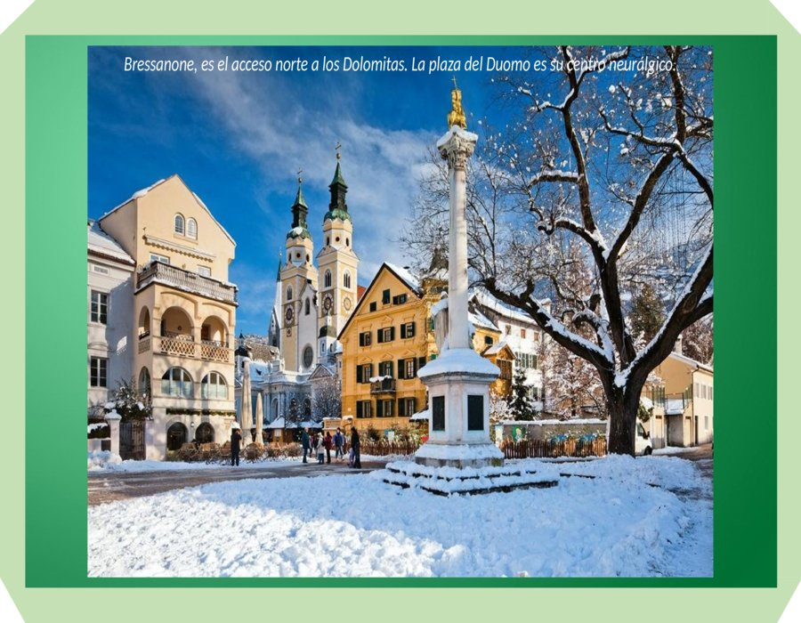

Slide 24
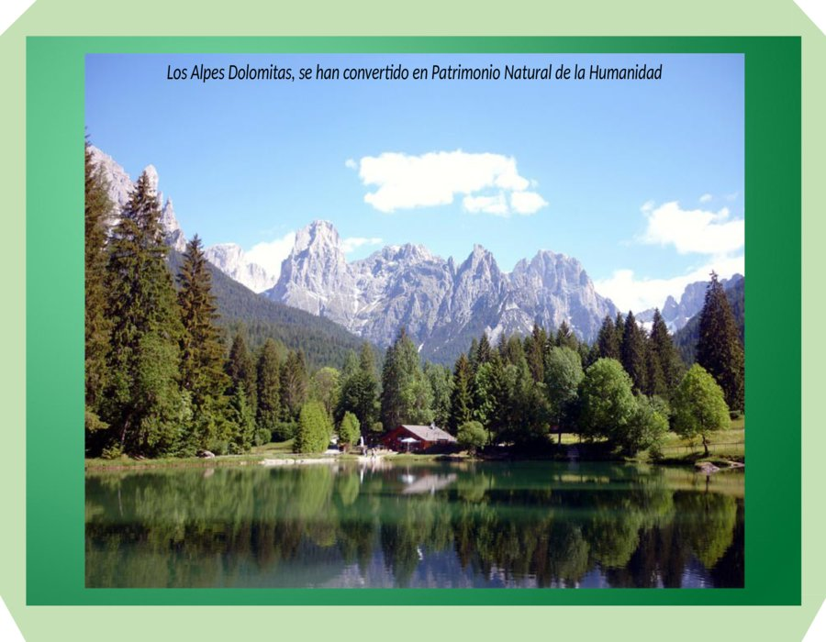

Slide 25
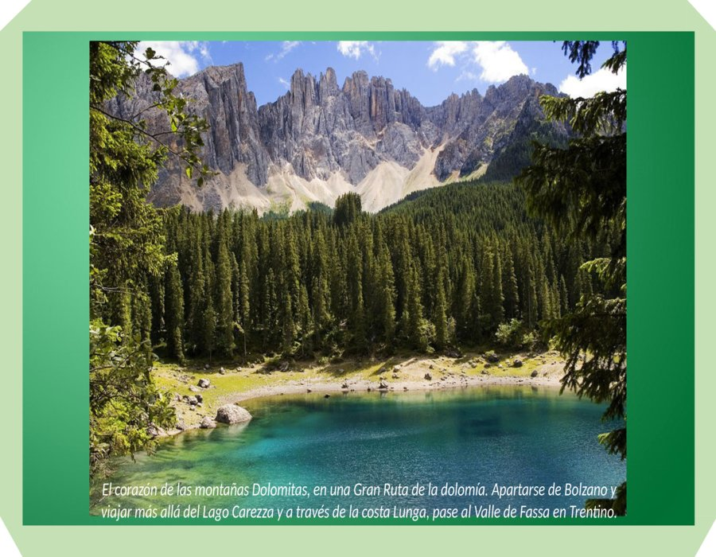

Slide 26
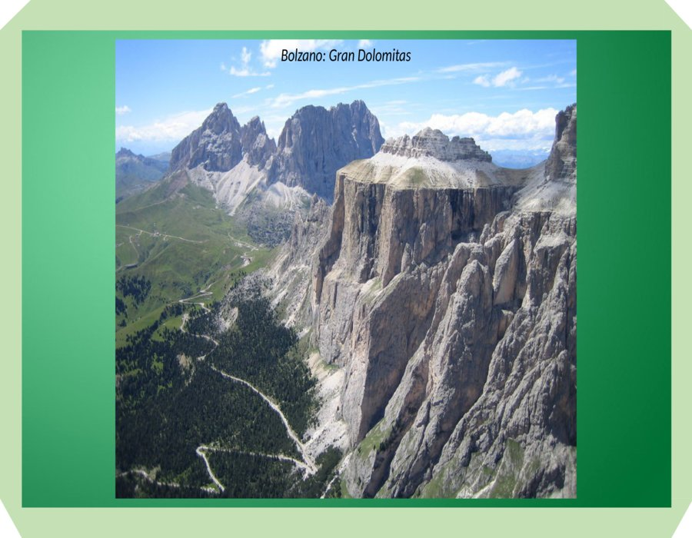

Slide 28
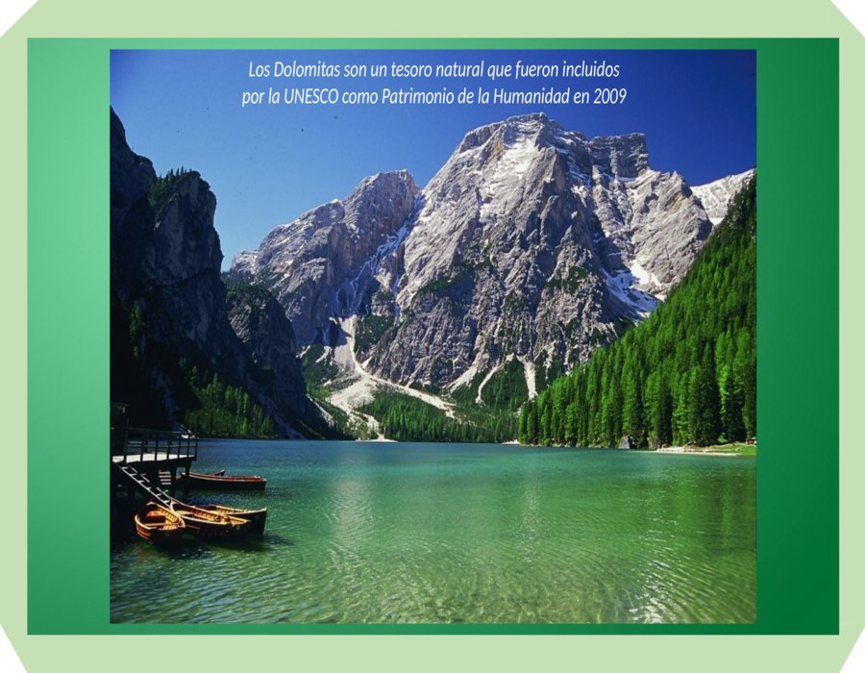

Slide 29
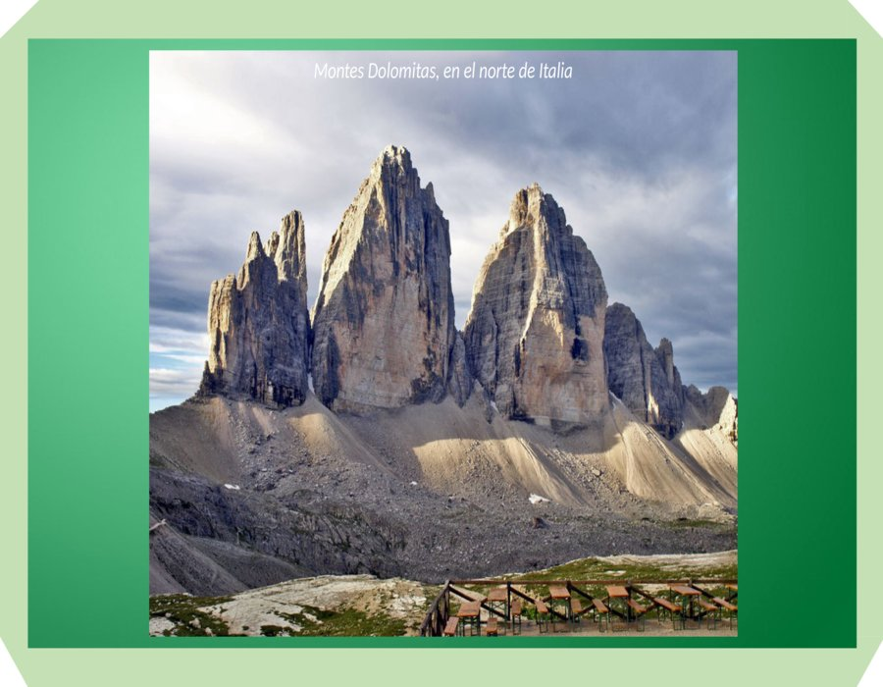

Slide 30
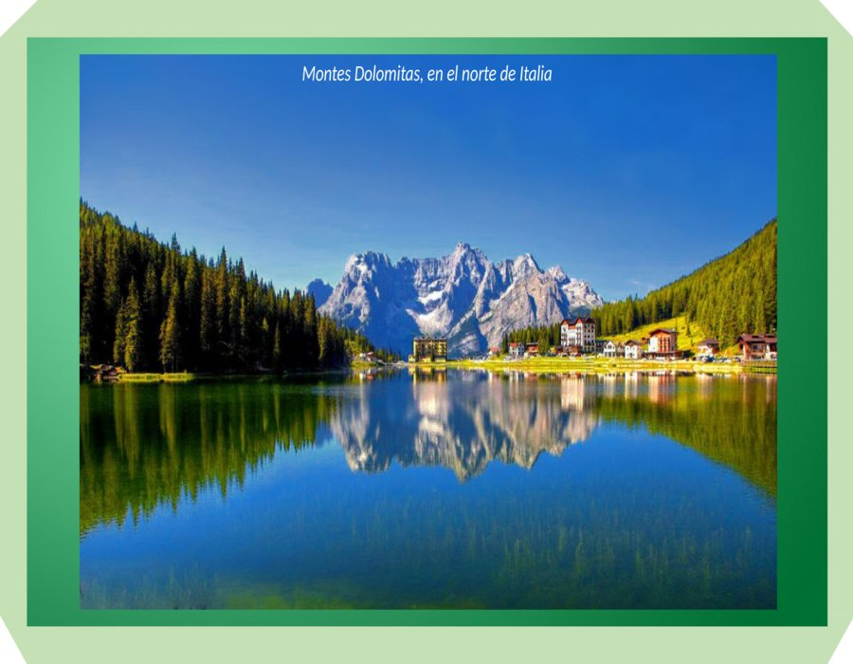

Slide 31
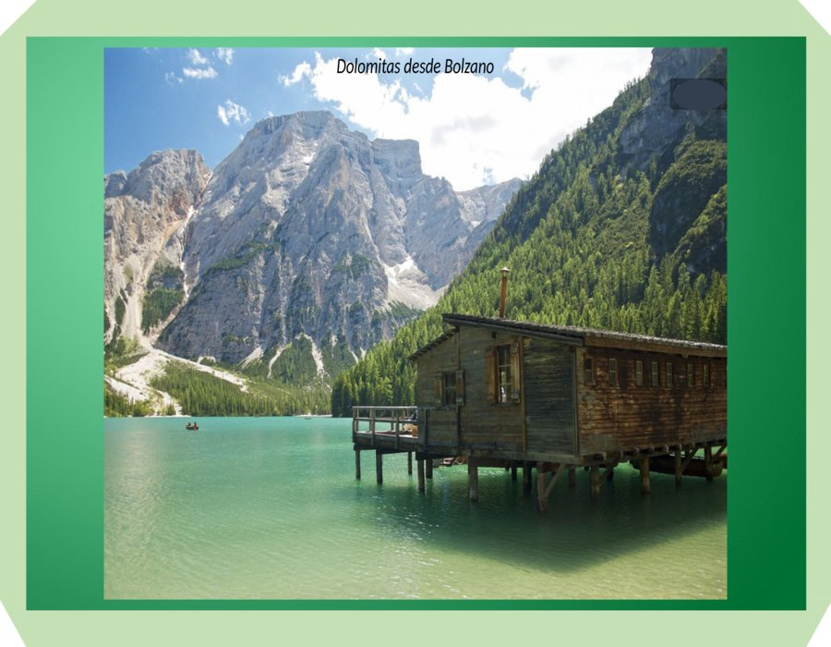

Slide 32
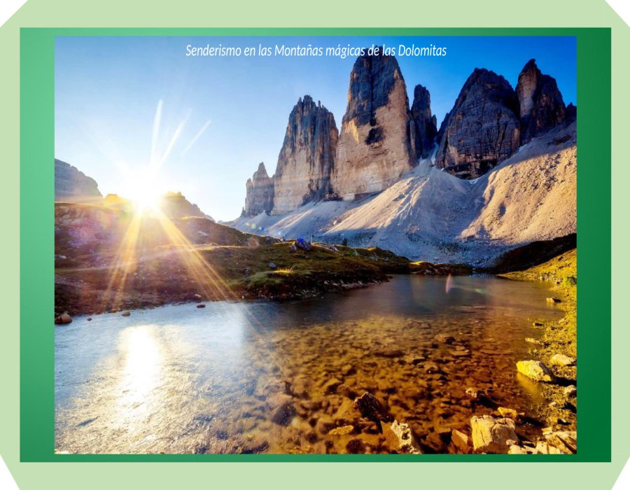

Slide 33
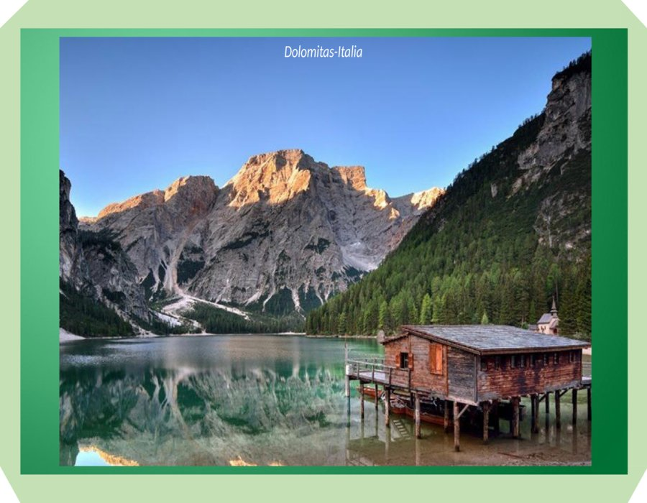

Slide 34
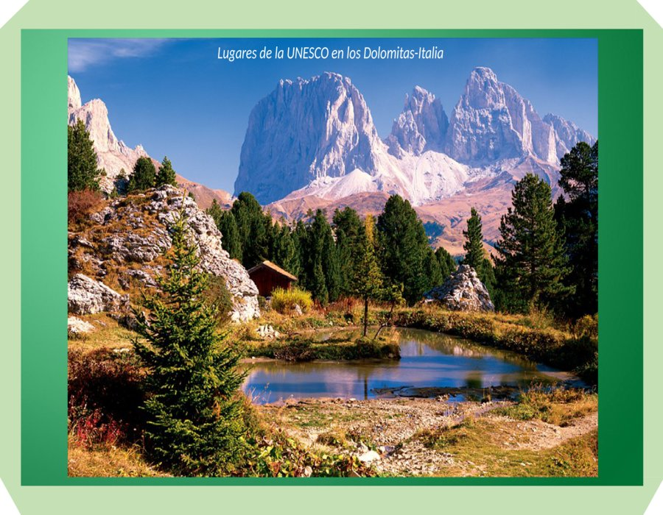

Slide 35
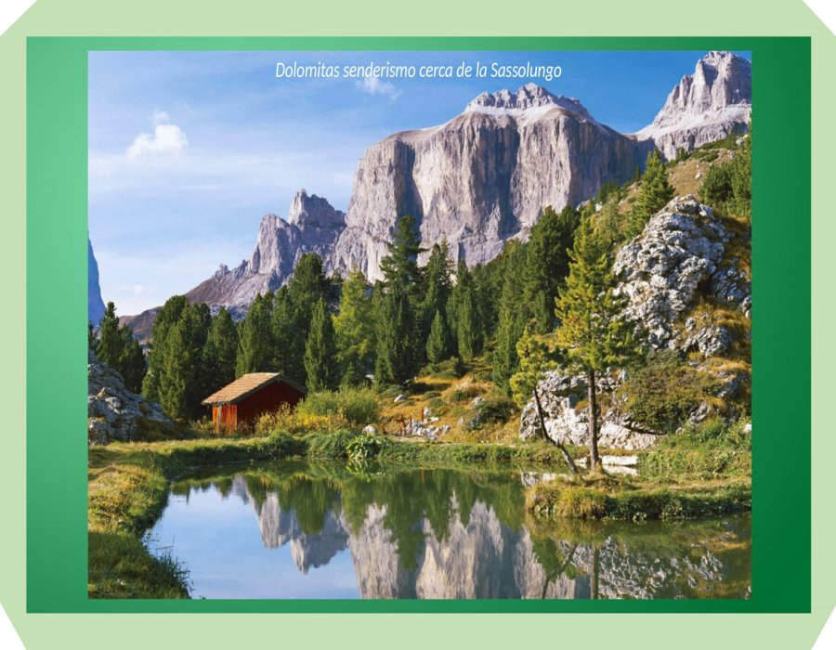

Slide 36
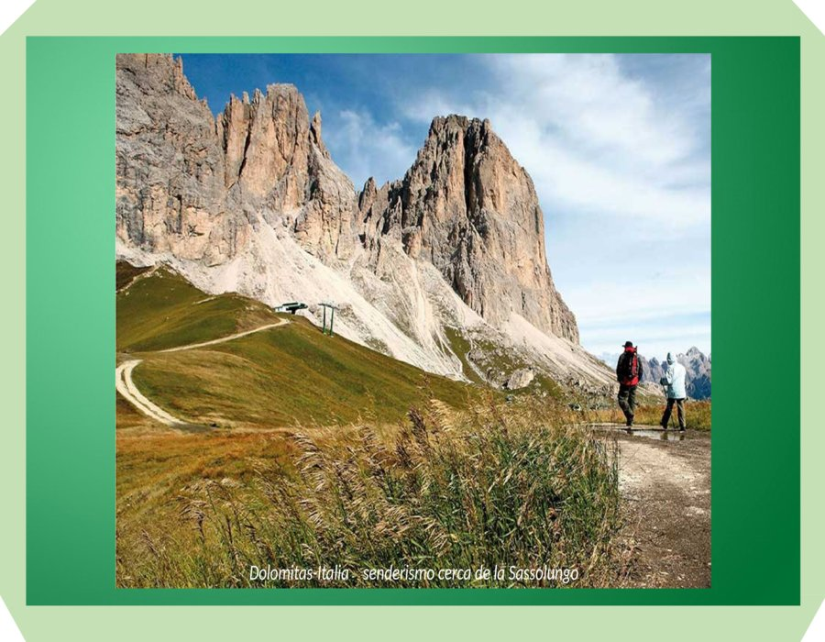

Slide 37
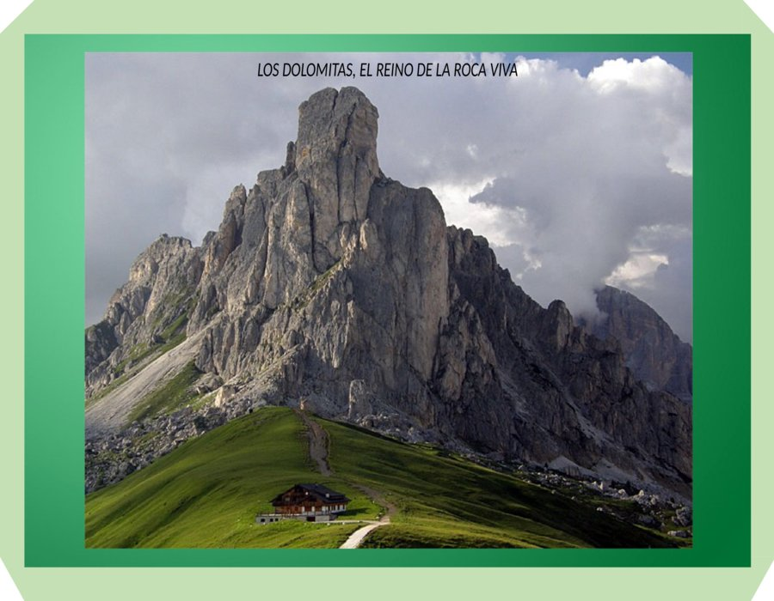

Slide 38
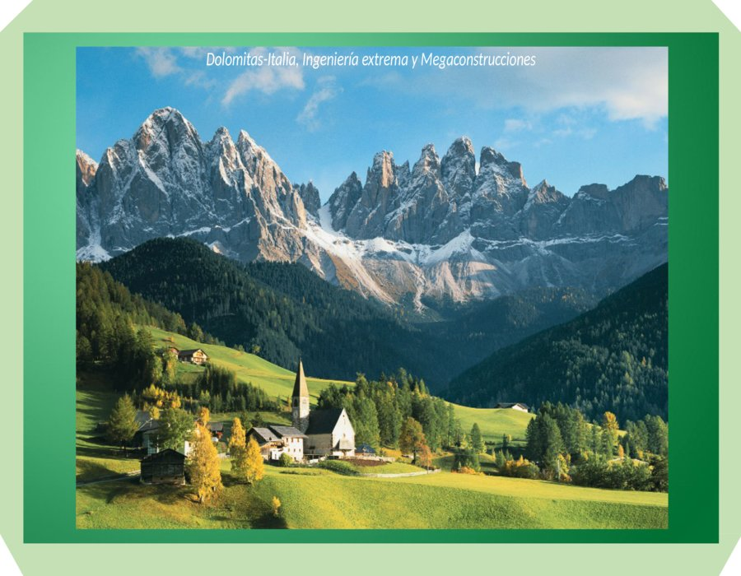

Slide 39
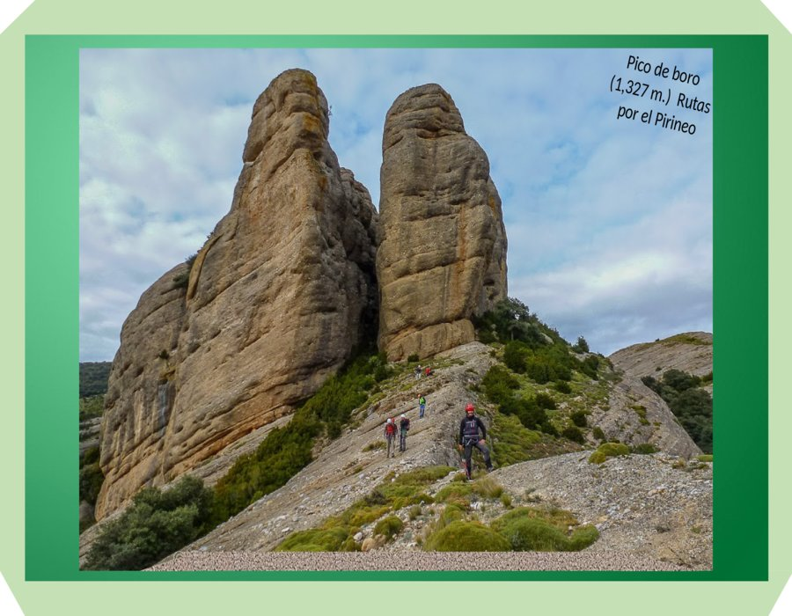

Slide 40
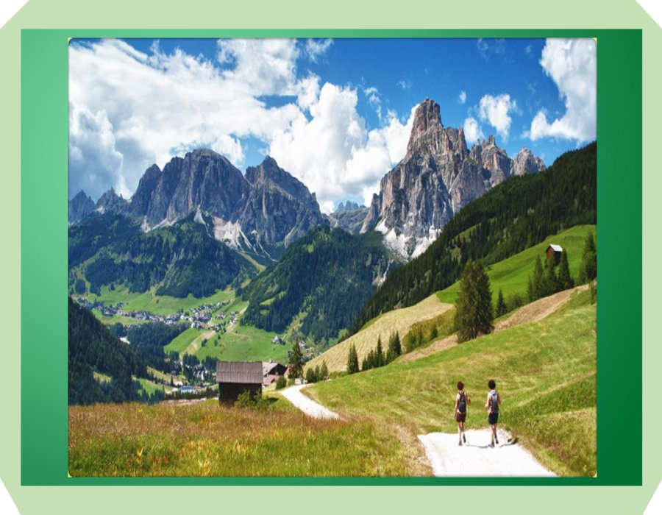

Slide 41
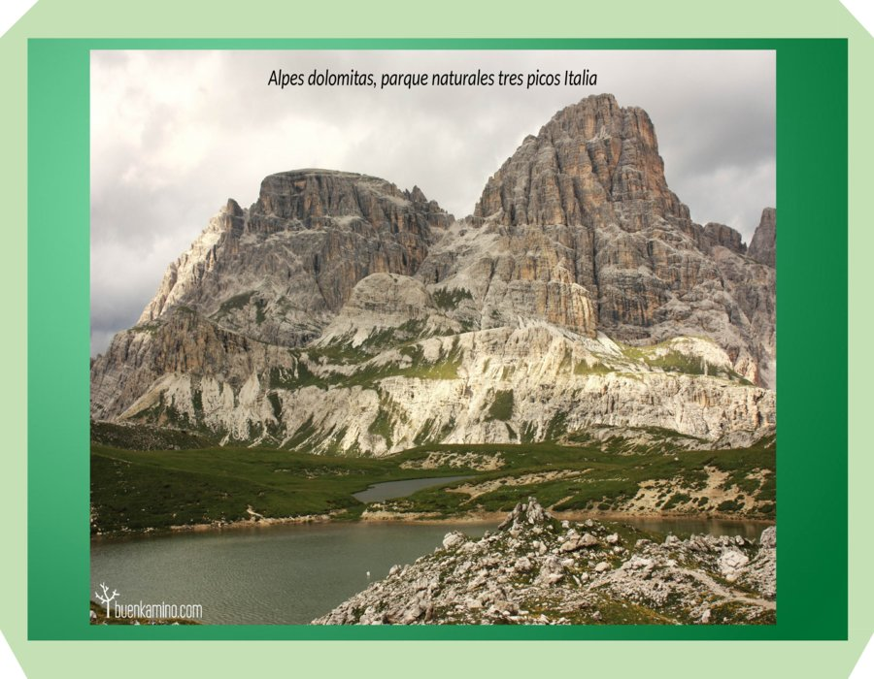

Slide 42
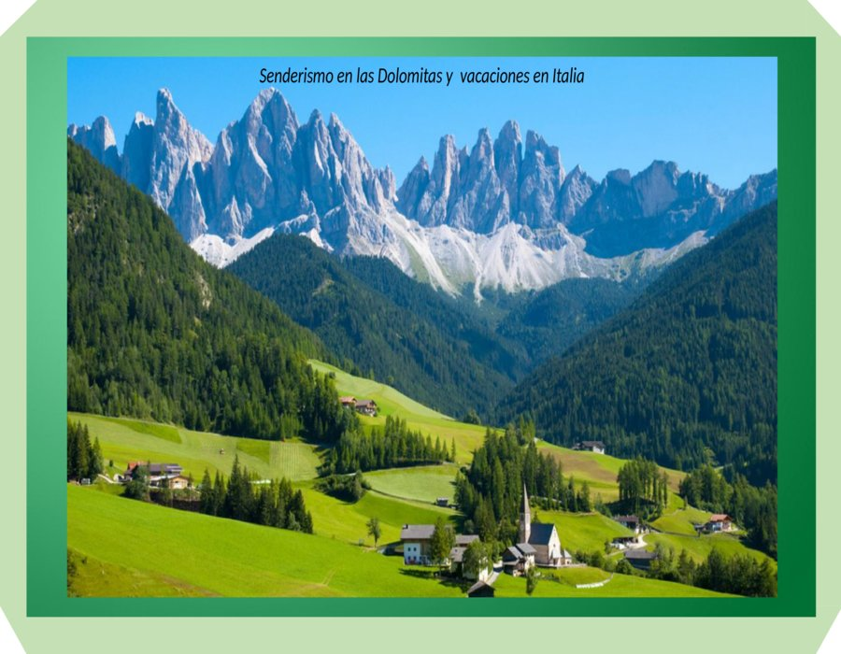

Slide 43
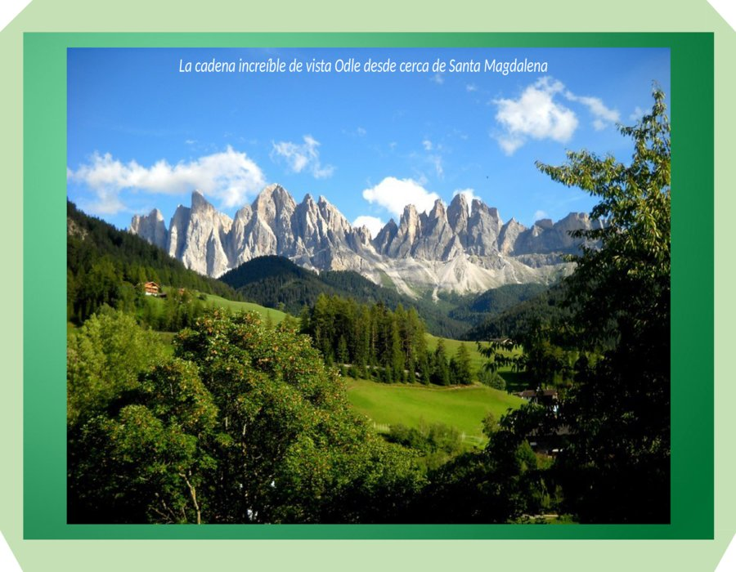

Slide 44
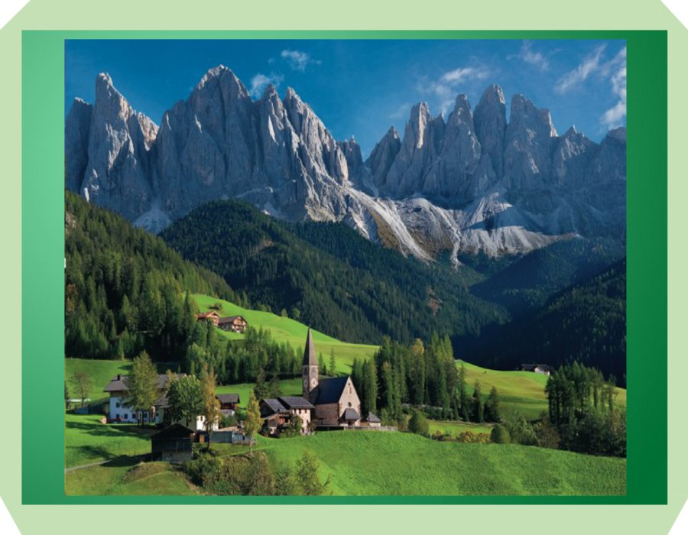

Slide 45
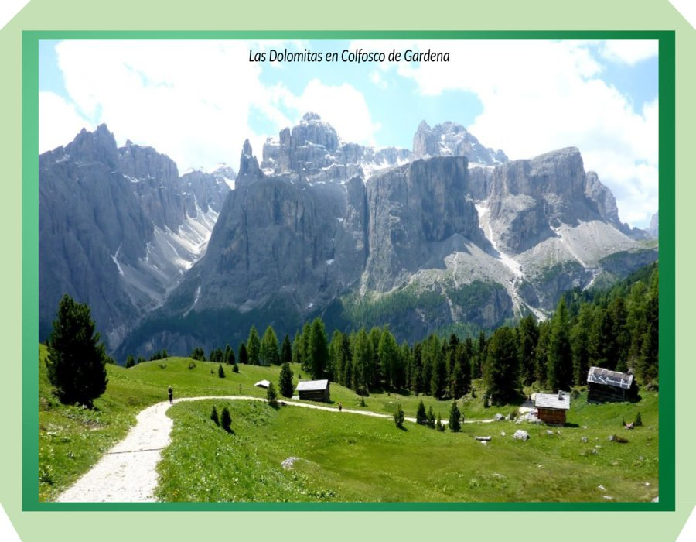

Slide 46
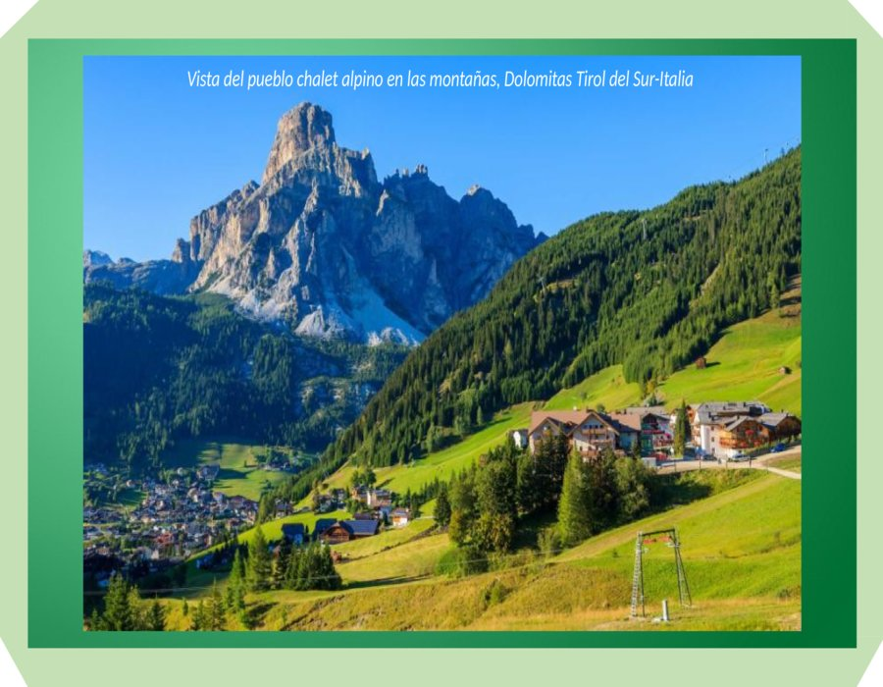

Slide 47
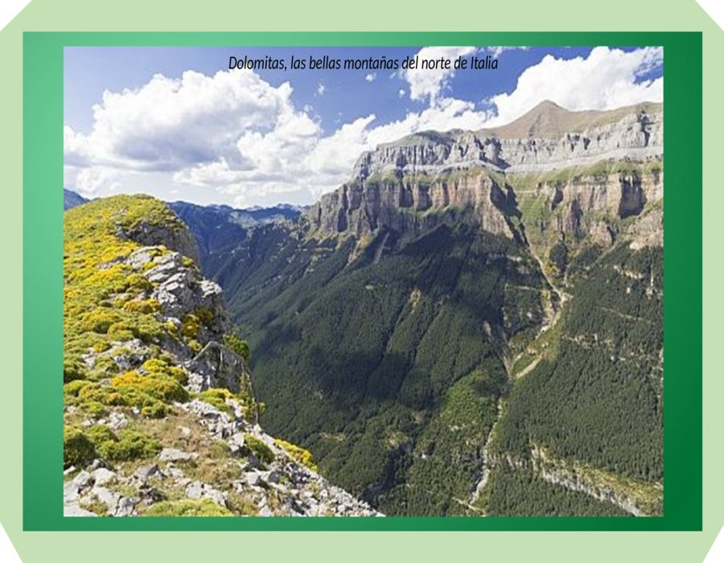

Slide 48
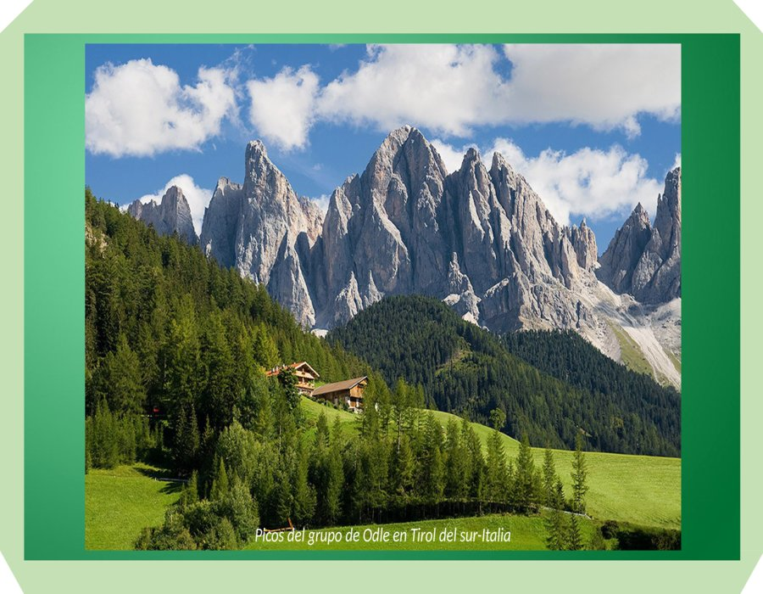

Slide 49
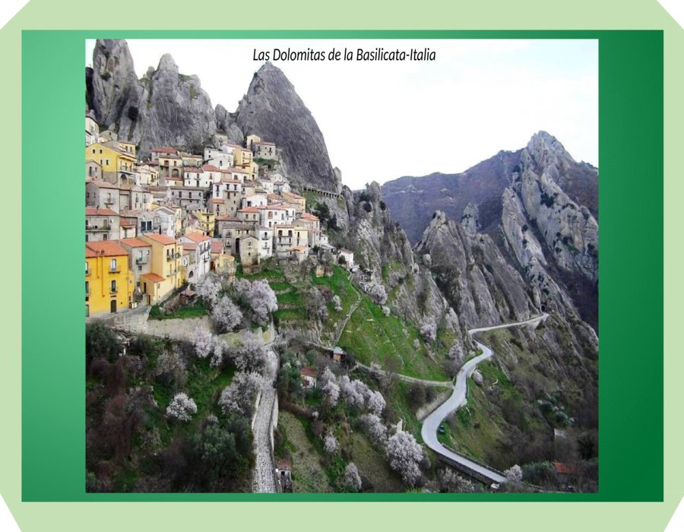

Slide 50
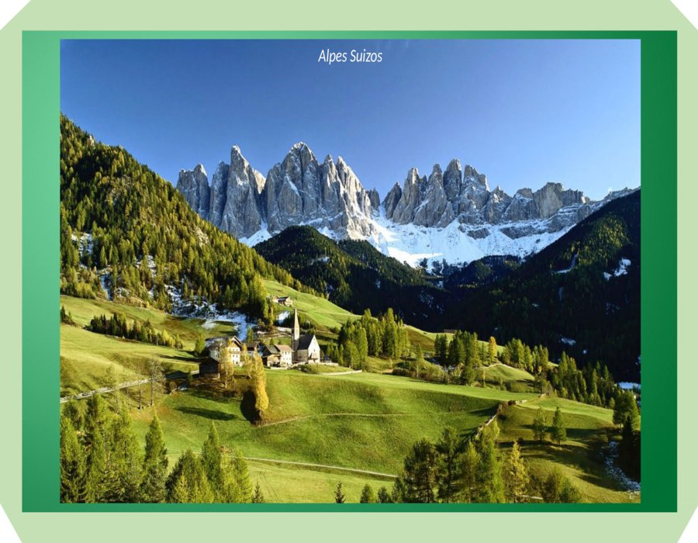

Slide 51
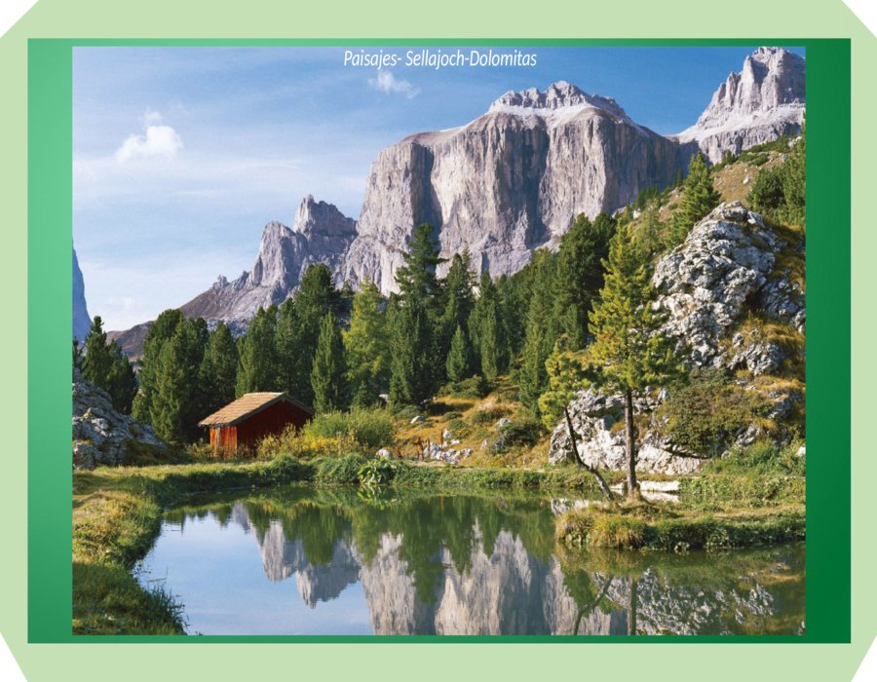

Slide 52
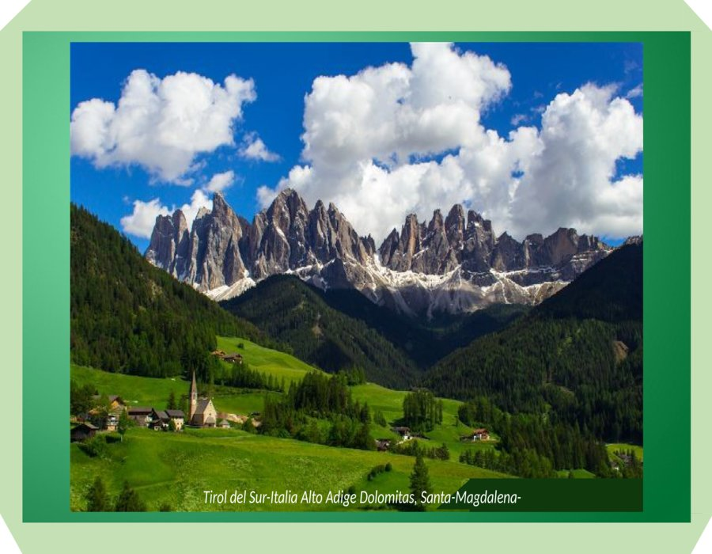

Slide 53


Slide 54


Slide 55


Slide 56


Slide 57


Slide 58


Slide 59


Slide 60


Slide 61


Slide 62


Slide 63


Slide 64


Slide 65


Slide 66


Slide 67







¿Te ha gustado?
Puedes ver más entrando
Aquí
Además puedes recibir powerpoints en tu correo electrónico suscribiéndote aquí:

